Slide 1

MÓDULO 9 · ELETRODINÂMICA · AULA 129
Resistência Elétrica
1ª Lei de Ohm
Resistência Elétrica e 1ª Lei de Ohm (U=R⋅i)

Slide 2
Para começar
Por que um fio muito fino esquenta mais que um fio grosso, percorridos pela mesma corrente?
POSSOR · Eletrodinâmica · Aula 129
2

Slide 3
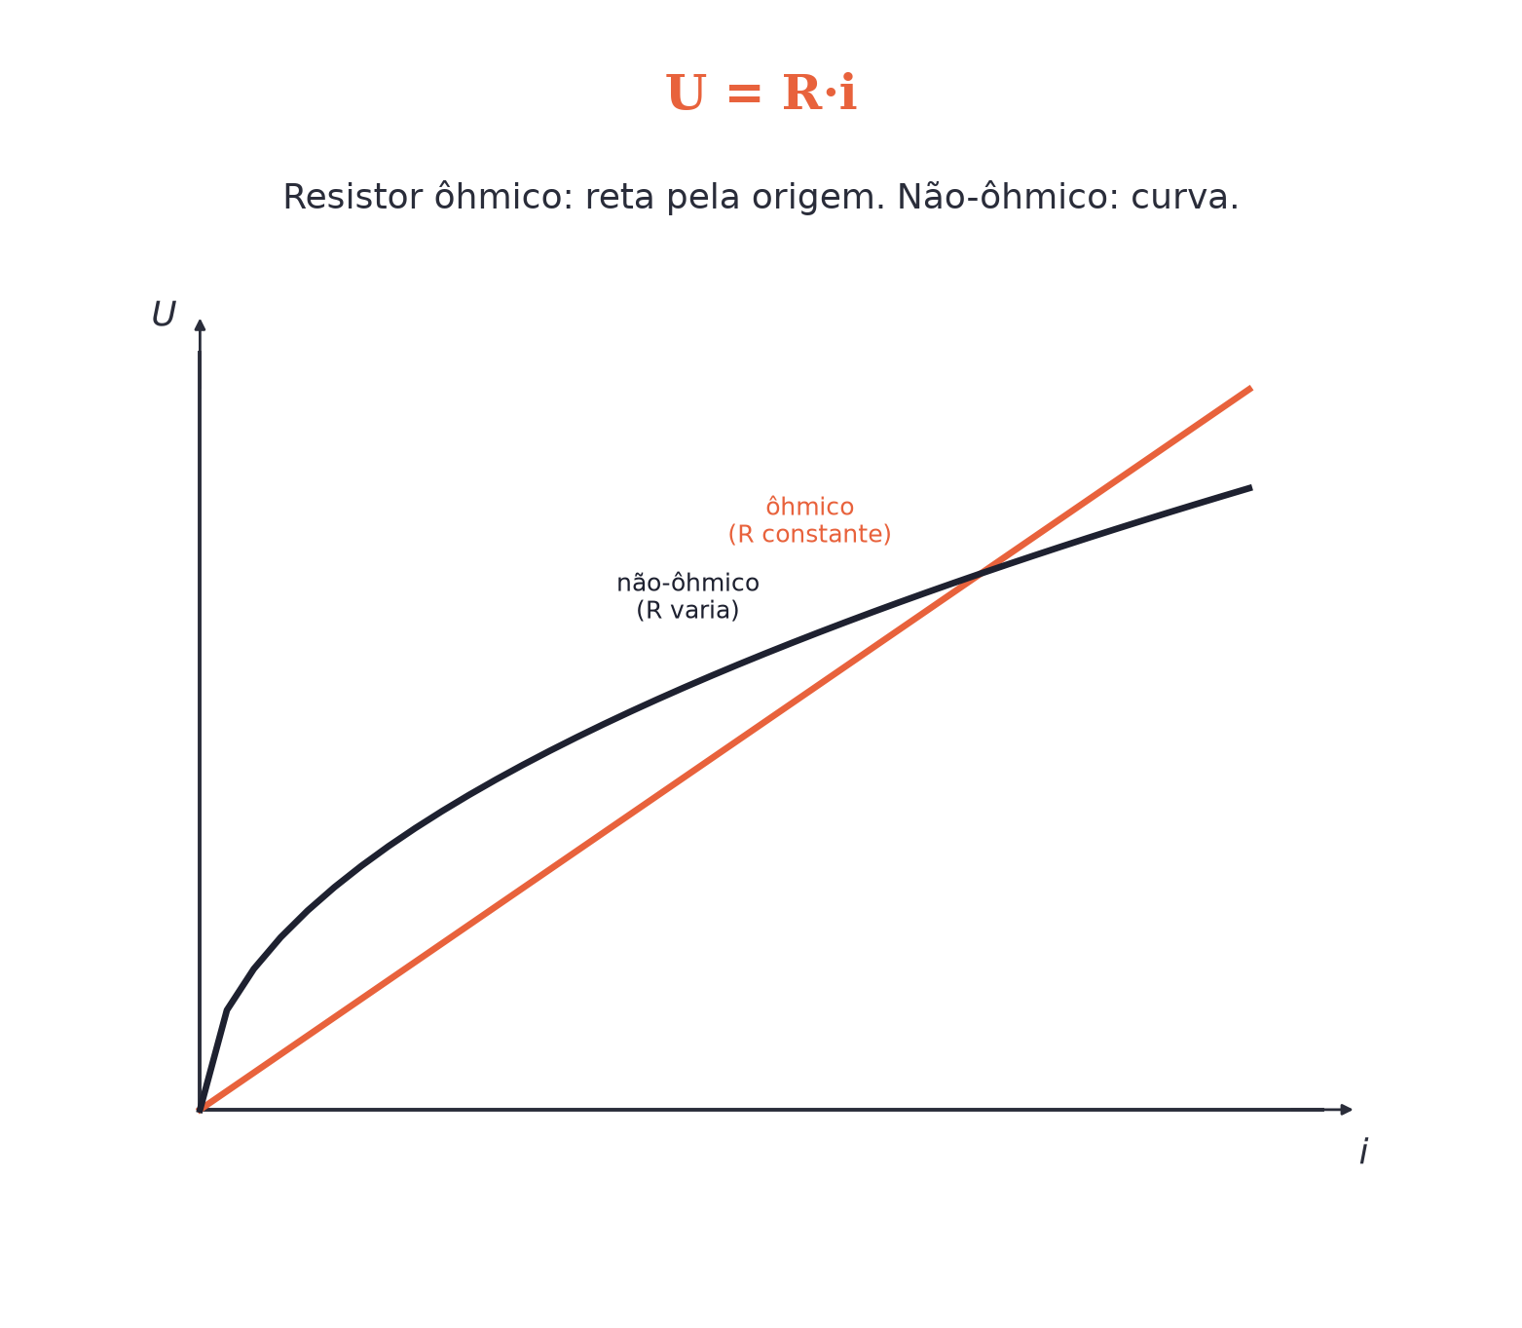
O conceito central
U=R·i. Num resistor ÔHMICO, R é constante — o gráfico U×i é uma reta passando pela origem.
POSSOR · Eletrodinâmica · Aula 129
3

Slide 4
Como funciona
Ôhmico × não-ôhmico:
• Ôhmico: R constante, gráfico U×i é reta pela origem
• Não-ôhmico: R varia com U/i, gráfico é uma curva
POSSOR · Eletrodinâmica · Aula 129
4

Slide 5

Cuidado com essa armadilha
Nem todo material segue a 1ª Lei de Ohm — numa lâmpada incandescente, R muda com a temperatura.
POSSOR · Eletrodinâmica · Aula 129
5

Slide 6
Exemplo resolvido
Resistor sob 12V, percorrido por 2A.
R=U/i
R=12/2
R=6 Ω
POSSOR · Eletrodinâmica · Aula 129
6

Slide 7
Roteiro de hoje
1
Pergunta inicial
2
U=R·i
3
Gráfico U×i
4
Exercícios
POSSOR · Eletrodinâmica · Aula 129
7

Slide 8

Hora dos Exercícios — Fixação
QUESTÃO 1
Um resistor ôhmico é percorrido por uma corrente de 2 A quando submetido a uma DDP de 12V. Qual sua resistência?
💡 Dica
Resistor ôhmico: R não muda não importa o valor de U ou i usado para calculá-la.
POSSOR · Eletrodinâmica · Aula 129
8

Slide 9

Gabarito e Encerramento
Resposta
R=U/i=12/2=6 Ω.
Resumo da Aula
Resistência mede a oposição de um material à passagem da corrente.
• Unidade: ohm (Ω), onde 1Ω=1V/A.
Próxima aula: 2ª Lei de Ohm (Resistividade, comprimento e espessura do fio).
POSSOR · Eletrodinâmica · Aula 129
9

